Slide 1

全屋智能
全屋智能家具系统
组别:第六组
组员:钱伟杭 陆鑫奇 王道淼 胡闻兴 龚雨峰

Slide 2

01
什么是全屋智能
目录
CONTENTS
02
全屋智能家具系统

Slide 3

全屋智能家具
01
全屋智能与前景分析

Slide 4

为什么是全屋智能
全屋智能，顾名思义就是一套集智能照明、安防、影音、门锁、窗帘、家电控制等于一体的整体家居解决方案，要实现单品的智能操作，更要实现智能单品之间的互联互通。但从实际应用来看，全屋智能带来了更直观感性、更个性化定制的家居场景的可能性。
智能家居可以帮你做你不想做的事情，比如回家开门、打开窗帘、开空调、起床关灯之类的动作，智能化实际上只实现了更高级的自动化控制，是基础阶段的智能家居。
在进阶阶段，智能家居实现了远程控制，能帮你做你想做而做不到的事情，比如在上班的时候随时查看家里的状况，当老人摔倒的时候及时的提醒和救助。
到了高级阶段，智能家居开始善解人意，在你发出指令之前就猜出你想做什么，当你心情不好的时候提前准备好啤酒、播放舒缓的音乐，躺在床上闭上眼睛就会自动关门关灯关窗。很显然，这样的场景只有在实现全屋人工智能之后才能做到。
对于智能家居行业来说，全屋智能意味着更丰富的组合搭配、更多的定制化场景，能满足更多用户的需求，而全屋智能的基础是全屋智能单品的智能操作和互联互通。
总的来说，全屋智能让我们对智能家居有了更多的想象和期待，似乎科幻片中的智能家庭生活场景即将随着全屋智能时代的到来而降临。

Slide 5
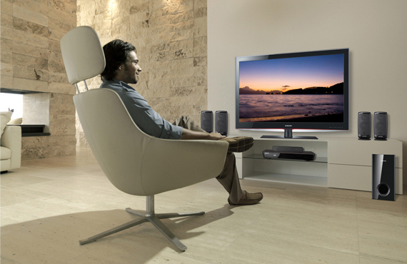
全屋智能家居系统的前景分析
随着这两年80后90后成为消费的主力军，大家对于智能家居描述的美好生活越来越好奇，也越来越表示接受和认可，这两年小米的小爱同学和阿里巴巴的天猫精灵迅速爆红，大家都知道了“小爱同学帮我开灯”“天猫精灵帮我把空调调到25度”， 智能已经成为家庭生活中不可或缺的一块，毫不夸张的说智能家居在未来的3到5年内，一定会普及，成为我们日常家居生活的必需品，没有这个系统新装修的房子总是欠缺一点感觉，装了智能家居系统，家里的灯光、窗帘、窗户、门锁、背景音乐、空调、电视等进行语音控制和手机APP控制，还可以组合成各种联动场景，这些场景还会自动启动，比如回家指纹开锁后，客厅的灯光自动打开，窗帘自动打开，窗户也自动打开，背景音乐自动播放轻快的音乐等等。

Slide 6

智能家居系统
02
点击此处编辑副标题

Slide 7

智能门锁
照明联动
一键场景
入侵警报
背景音乐

Slide 8
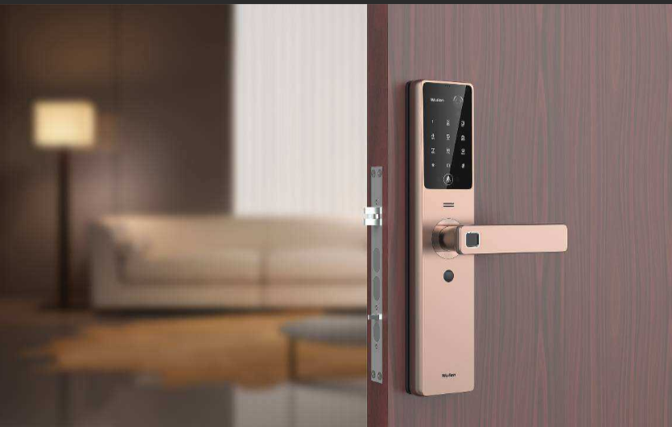
智能门锁: 多种开锁方式,可视频监控,能报警的静守护神
入侵警报: 非法入侵,用户收到报警信息及实时监控画面
照明联动: 入门后自动开启照明,营造舒适家庭氛围
背景音乐: 回到家中,播放你平时喜爱的音乐
一键场景: 提前预设场景模式,随时切换场景,随心控制
入户回家体验

Slide 9

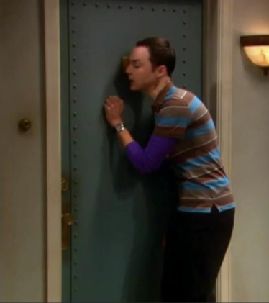
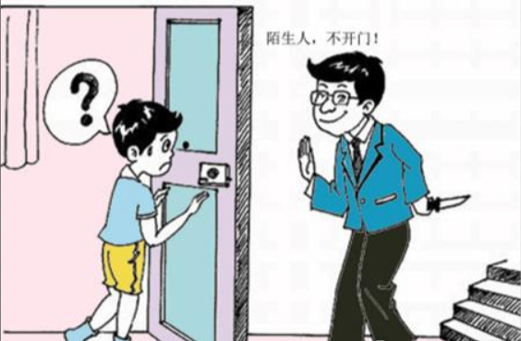
个性场景体验
陌生人拜访
智能猫眼 监控拜访者相貌
免打扰模式
一键报警
家人回家
走廊灯 客厅灯自动点亮
设置回家提醒 可收听家人留言
空调自动开启并调整到合适的温度
一键开启喜欢的音乐和电视剧
孩子单独在家
父母收到孩子放学回家的信息
受胁迫开门回家 陌生人敲门
隐藏通讯 远程报警
远程遥控家电
家长控制孩子看电视玩电脑时间

Slide 10

智能窗帘: 可自动开启窗户
一键场景: 调整灯光亮度与颜色,安静与律动智能切换
天气预报: 出门自动播报天气状况,提醒主人天气变化
环境监测: 实时监测空气质量
安防报警: 出门在外,对家实时布防,远程监控人员进出
地图管理: 可根据天气绘制路线
灯光总控: 一键控制房间灯光
远程控制: 所有的一切都可以通过手机操控
语音控制: 通过语音进行控制(在进行制作中)
智能交互: 可以在云端操控房间电器

Slide 11

Thanks
点击此处添加副标题

